Slide 1


Разработка веб-приложения для управления проектами с элементами геймификации
Выполнил: Биктимиров Ф.Ф. Проверила: Волкова Е.А.

Slide 2
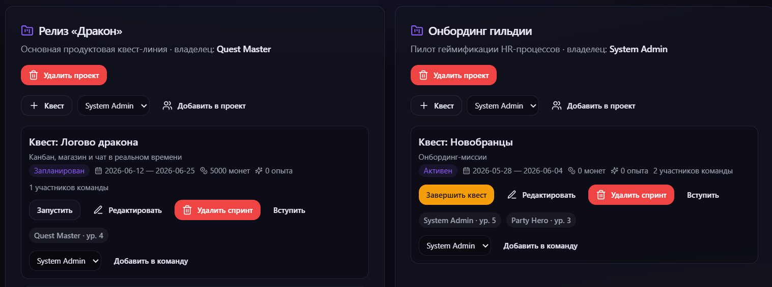
Актуальность и проблема
В классических таск-трекерах пользователь видит только задачи и сроки. Не хватает мотивации, единого пространства для команды, чата, наград и прозрачного статуса спринта. QuestParty решает это через квесты, party, миссии и внутреннюю валюту.

Slide 3
Цель и задачи проекта
Цель — создать систему управления проектами, где спринты представлены как квесты, задачи как миссии, а выполнение работы приносит опыт и монеты. Задачи: backend, frontend, БД, роли, магазин, инвентарь, чат, Docker.

Slide 4
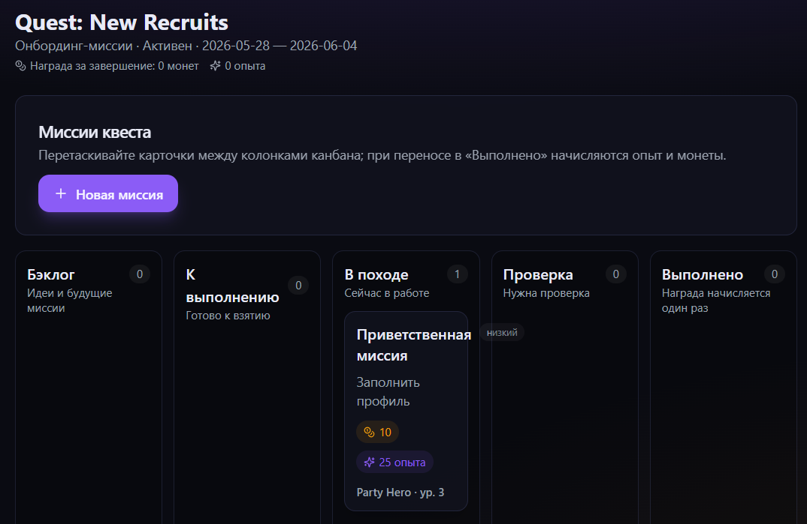
Игровая модель системы
Проект → Квест/спринт → Party/команда → Миссии/задачи → Награды → Магазин. Такая цепочка объединяет управление работой и мотивацию участников.

Slide 5
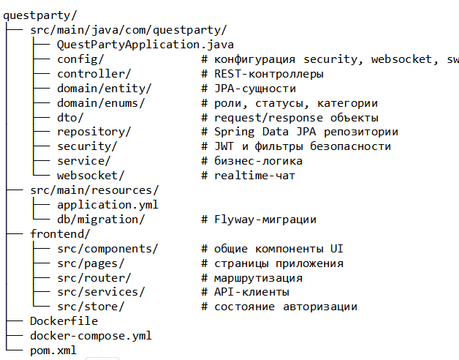
Технологический стек
Backend: Java 21, Spring Boot, Spring Security, JPA, Flyway.
Frontend: React, TypeScript, Vite. База: MySQL 8.
Развертывание: Docker Compose, Nginx, Selectel VPS

Slide 6
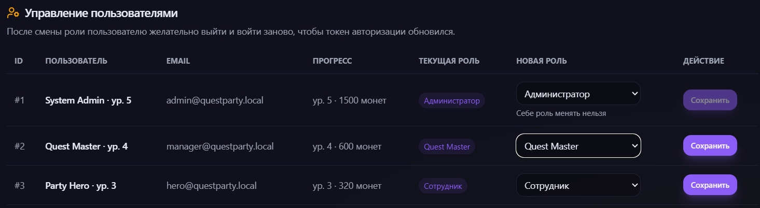
Роли пользователей
В системе есть сотрудник, ГМ и администратор. Сотрудник выполняет задачи и покупает награды. ГМ управляет квестами. Администратор управляет ролями, пользователями, проектами, магазином и балансами

Slide 7
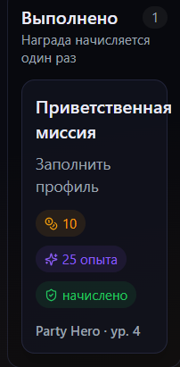
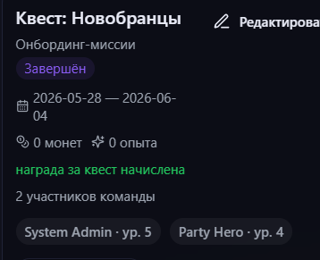
Проекты и квесты
В разделе «Проекты и квесты» создаются проекты, внутри них — квесты-спринты. Для квеста задаются название, описание, даты, статус и награда монетами/опытом

Slide 8
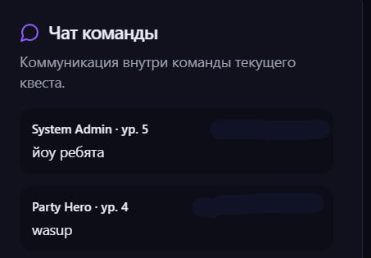
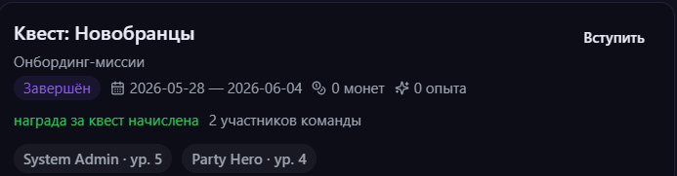
Party — команда спринта
Пользователь может вступить в party квеста, а администратор может добавить участника вручную. После этого участник получает доступ к задачам и чату команды.

Slide 9
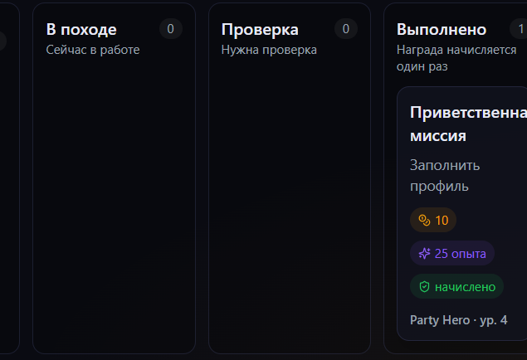
Канбан-доска миссий
Миссии отображаются на канбан-доске по статусам: новая, в работе, на проверке, выполнена. При переводе задачи в статус «Выполнено» система начисляет исполнителю опыт и монеты

Slide 10
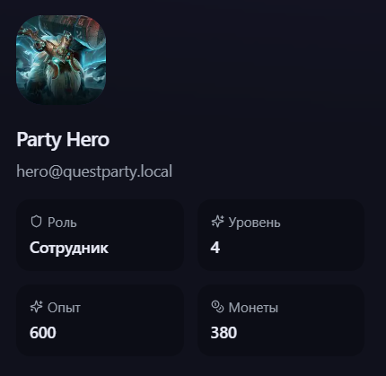
Награды, опыт и внутренняя валюта
За выполненные миссии и завершенные квесты пользователи получают опыт и монеты

Slide 11
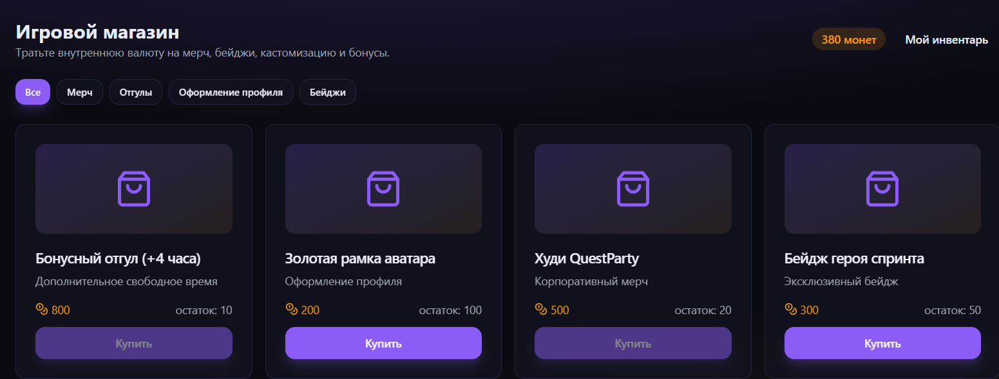
Магазин и инвентарь
Пользователь тратит монеты в магазине. Купленные товары попадают в инвентарь. Для мерча можно выбрать доставку или самовывоз, для отгула — активацию, для золотой рамки — оформление аватара.

Slide 12
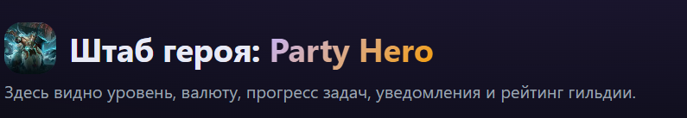
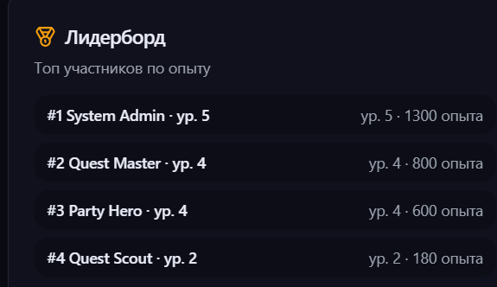
Итоги и дальнейшее развитие
Реализована система управления проектами с квестами, party, миссиями, наградами, магазином, инвентарем и ролями. В дальнейшем можно добавить аналитику команды, календарь, расширенные уведомления и отчёты.

